Slide 1
Learn E-Learning Contents Using klas

Slide 2
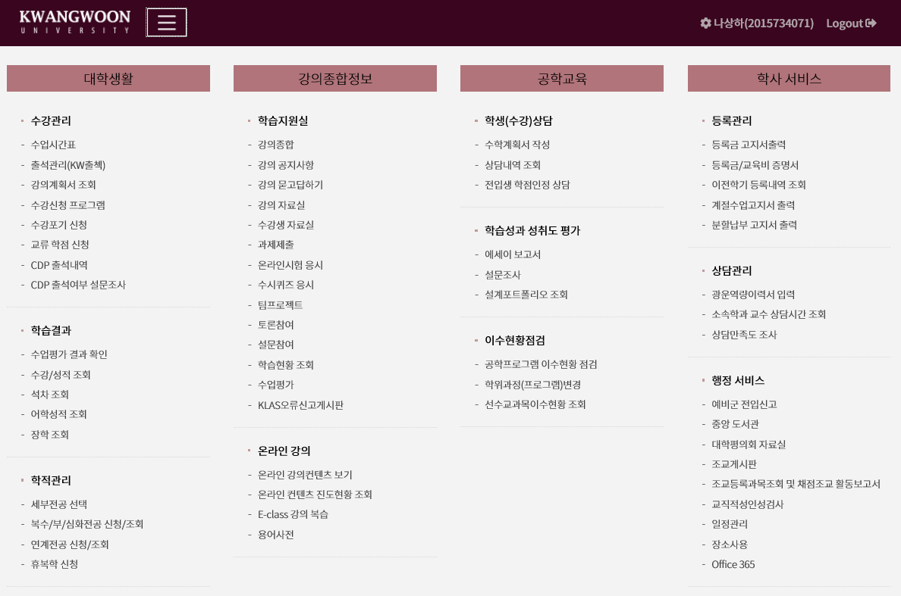

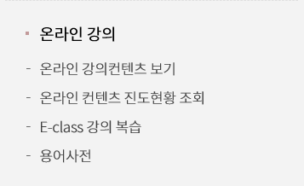
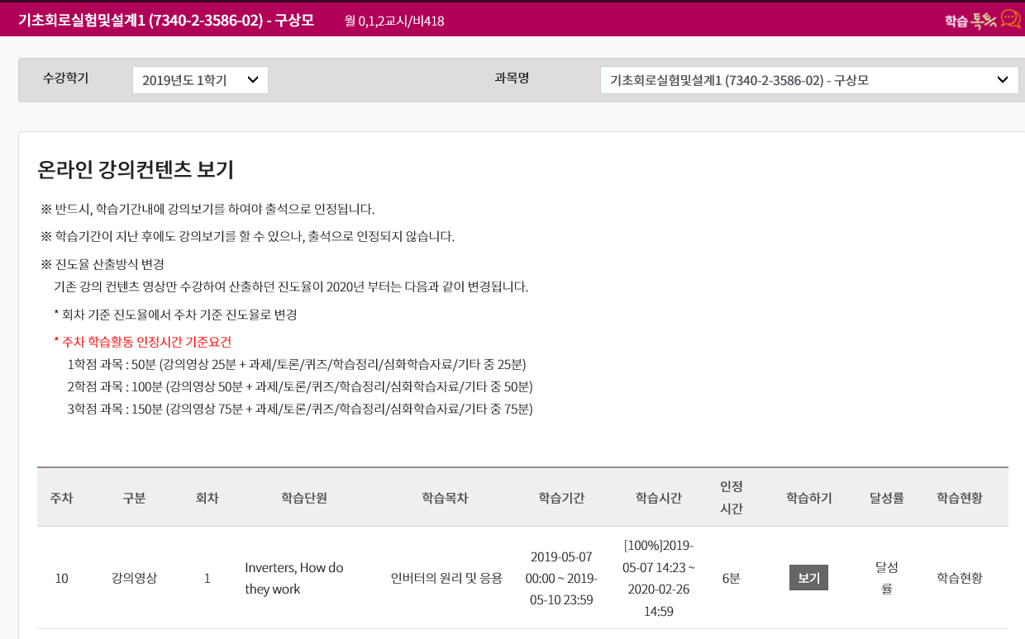


Learn E-Learning Contents Using klas
※ Access [http://klas.kw.ac.kr]
1
2
3
① Click the icon
② Click [온라인 강의]-[온라인 강의 컨텐츠 보기].
③ Select a course
④ Click and watch the video
4

